Slide 1
本周教学内容

Slide 2
典型的分治算法
选择问题
信号平滑处理
计算几何
选第k小
快速傅立叶变换FFT算法
计算
平面
点集
的凸
包
选第二大
卷积计算
选最大与最小
选最大
卷积及应用

Slide 3
选最大与最小

Slide 4
选择问题
输入：集合 L (含n个不等的实数)
输出：L中第 i 小元素
i=1 ，称为最小元素
i=n，称为最大元素
位置处在中间的元素，称为中位元素
n为奇数，中位数唯一，i = (n+1)/2
n为偶数，可指定 i = n/2+1

Slide 5
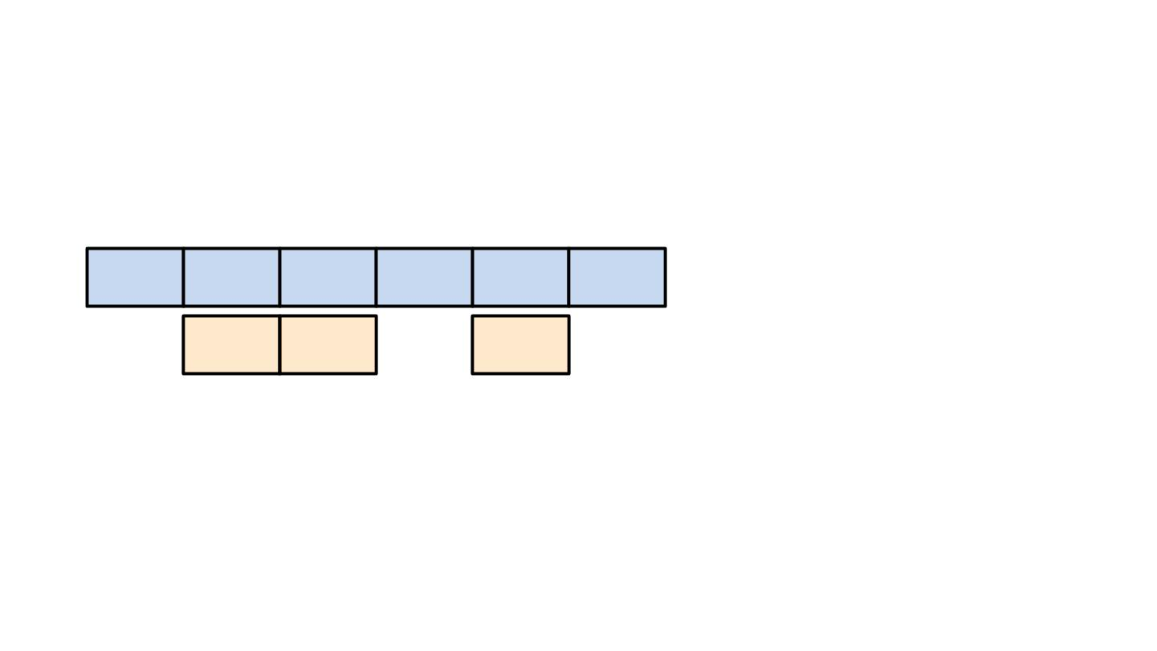
选最大
算法：顺序比较
1 8 4 17 3 12
输出:max = 17， k=4
算法最坏情况下的时间W(n)=n-1

Slide 6
伪码
算法 Findmax
输入：n 个数的数组 L
输出：max ， k
1. max L[1]
2. for i 2 to n do
3. if max < L[i]
4. then max L[i]
5. k  i
6. return max, k

Slide 7
选最大最小
通常算法
1.顺序比较，先选最大 max
2.顺序比较，在剩余数组中选最小min，类似于选最大算法，但比较时保留较小的数
时间复杂性
W(n) = n $−$1 + n $−$2 = 2n $−$3

Slide 8
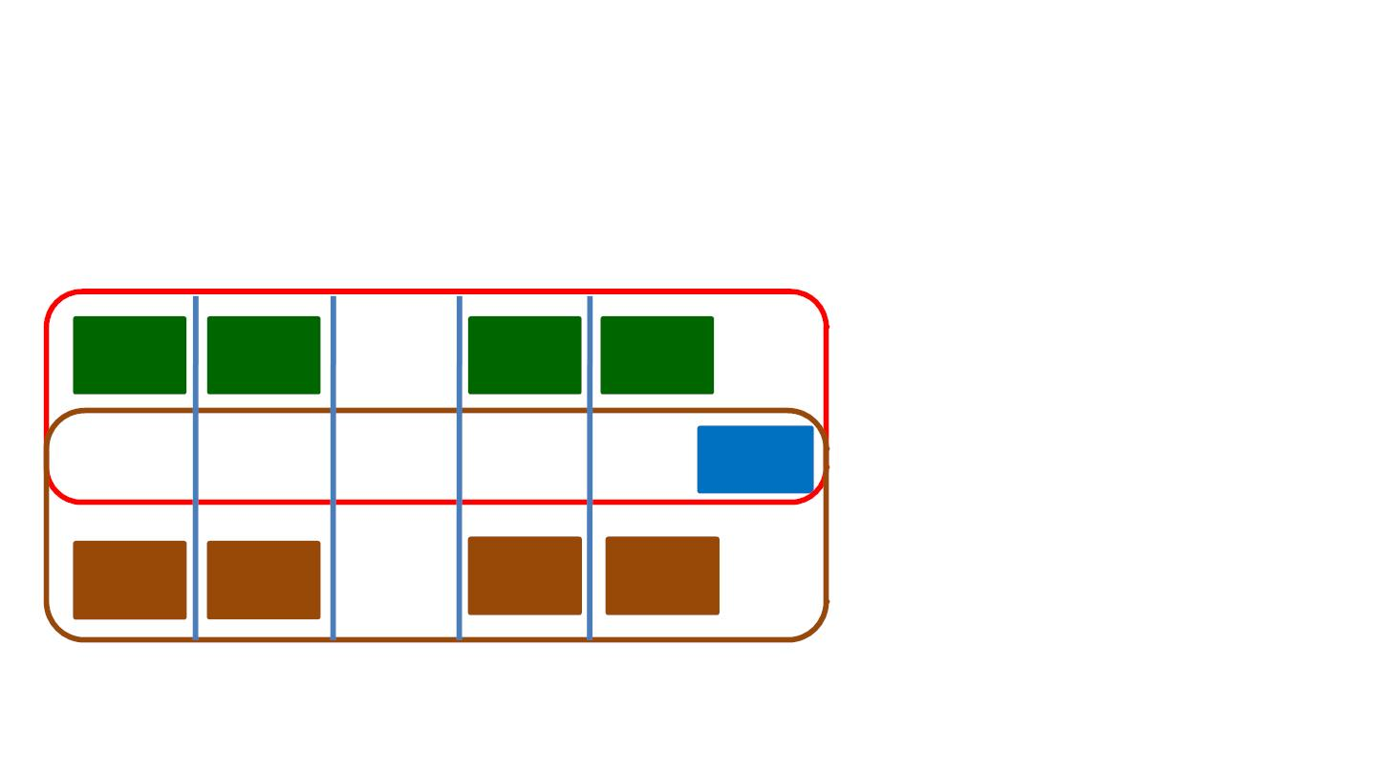

分组算法
$$\left\lfloor n/2\right\rfloor$$
组1 组2 …
组
大
大
…
…
大
大
轮空
小
小
小
小

Slide 9

伪码
算法 FindMaxMin
输入：n个数的数组L
输出：max，min
1．将 n 个元素两两一组分成 组
2．每组比较，得到 个较小和 个较大
3．在 个较大（含轮空元素）中找最大 max
4．在 个较小（含轮空元素）中找最小 min
$$\left\lfloor n/2\right\rfloor$$
$$\left\lfloor n/2\right\rfloor$$
$$\left\lfloor n/2\right\rfloor$$
$$\left\lceil n/2\right\rceil$$
$$\left\lceil n/2\right\rceil$$

Slide 10




最坏情况时间复杂度
行2的组内比较$\left\lfloor n/2\right\rfloor$次
2$\left\lceil n/2\right\rceil −2$
行3--4 求 max 和 min 比较：至多 次
$W\left(n\right)=\left\lfloor n/2\right\rfloor$+2$\left\lceil n/2\right\rceil −2$
$$=n+\left\lceil n/2\right\rceil −2$$
$=\left\lceil 3n/2\right\rceil$-2

Slide 11
分治算法
1. 将数组 L从中间划分为两个子数组 L₁和 L₂
2. 递归地在 L₁ 中求最大 max₁和 min₁
3. 递归地在 L₂中求最大 max₂和 min₂
4. max max{max₁, max₂}
5. min min{min₁, min₂}

Slide 12
最坏情况时间复杂度
假设 n = 2^{k}，
W(n) = 2W(n/2) + 2
W(2) = 1
解 W(2^{k}) = 2W(2^{k-1}) + 2
= 2[2W(2^{k-2}) + 2] + 2
= 2²W(2^{k-2}) + 2²+2 = …
= 2^{k-1} + 2^{k-1} + … + 2² + 2
= 3*2^{k-1} – 2 = 3n/2 - 2

Slide 13
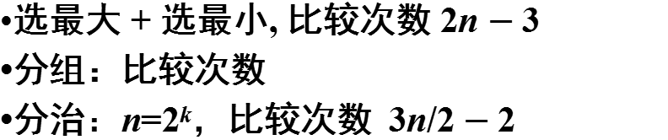

选择算法小结
选最大：顺序比较, 比较次数n $−$1
选最大最小
•选最大 + 选最小, 比较次数 2n $−$3
•分组：比较次数
•分治：n=2^{k}，比较次数 3n/2 $−$2
$$\left\lceil 3n/2\right\rceil −2$$

Slide 14
选第二大

Slide 15
选第二大
输入：n个数的数组 L
输出：第二大的数 second
通常算法：顺序比较
1．顺序比较找到最大 max
2．从剩下 n-1个数中找最大，就是第二大second
时间复杂度：
W(n) = n -1 + n-2 = 2n -3

Slide 16
提高效率的途径
成为第二大数的条件：仅在与最大数的比较中被淘汰.
要确定第二大数，必须知道最大数
在确定最大数的过程中记录下被最大数直接淘汰的元素.
被最大数直接淘汰的数内的最大数就是第二大数.
设计思想： 用空间换时间

Slide 17

锦标赛算法
1.两两分组比较，大者进入下一轮，直到剩下1个元素 max 为止
2.在每次比较中淘汰较小元素，将被淘汰元素记录在淘汰它的元素的链表上
3.检查 max 的链表，从中找到最大元，即second

Slide 18
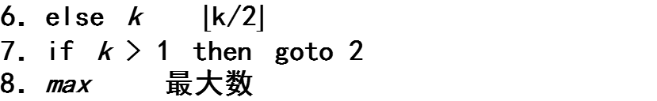
伪码
算法 FindSecond
输入: n 个数的数组 L, 输出: second
1．k n // 参与淘汰的元素数
2．将 k 个元素两两1组, 分成 $\left\lfloor \text{k}\text{/2}\right\rfloor$组
一
轮
3．每组的2个数比较，找到较大数
淘
4．将被淘汰数记入较大数的链表
汰
5．if k 为奇数 then k $\left\lfloor \text{k}\text{/}\text{2}\right\rfloor +1$
6．else k $\left\lfloor \text{k}\text{/}\text{2}\right\rfloor$
7．if k > 1 then goto 2
8．max 最大数
9．second max 的链表中的最大

Slide 19
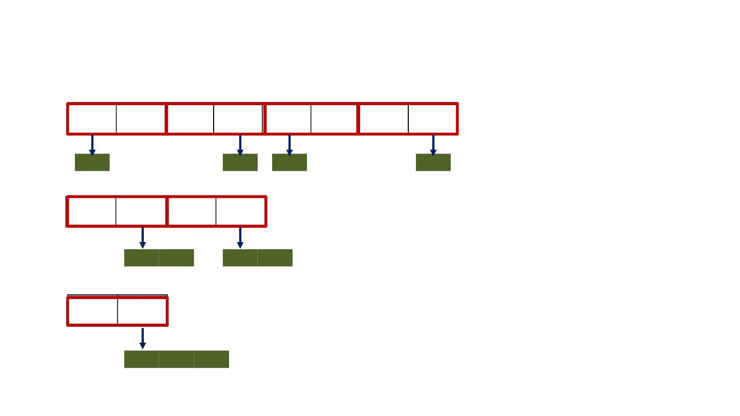
实例
分组1
5
3
6
7
2
1
4
8
3
6
1
4
分组2
5
7
2
8
5
2
7
分组3
8
7

Slide 20



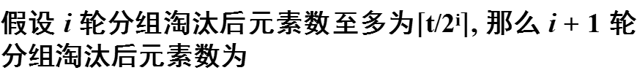
时间复杂度分析
命题1 设参与比较的有 t 个元素，经过 i 轮淘汰后元素数至多为 $\left\lceil \text{t}\text{/}\text{2}\text{i}\right\rceil$.
证 对 i 归纳. i = 1, 分$\left\lfloor \text{t} \text{/}\text{2}\right\rfloor$组，淘汰$\left\lfloor \text{t} \text{/}\text{2}\right\rfloor$个元素，进入下一轮元素数是$t−\left\lfloor \text{t}\text{/}\text{2}\right\rfloor =\left\lceil \text{t}\text{/}\text{2}\right\rceil$
假设 i 轮分组淘汰后元素数至多为$\left\lceil \text{t}\text{/}\text{2}\text{i}\right\rceil$, 那么 i + 1 轮分组淘汰后元素数为
$\left\lceil \left\lceil \text{t}\text{/}\text{2}\text{i}\right\rceil \text{/}\text{2} \right\rceil =$ $\left\lceil \text{t}\text{/}\text{2}\text{i}\text{+}\text{1 }\right\rceil$

Slide 21

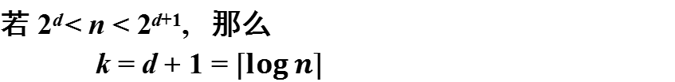
时间复杂度分析（续）
命题2 max 在第一阶段分组比较中总计进行了$\left\lceil \log{n}\right\rceil$ 次比较.
证 假设到产生 max 时总计进行k 轮淘汰, 根据命题 1有 $\left\lceil \text{n}\text{/}\text{2}\text{k}\right\rceil =1$.
若 n=2^{d}，那么有
k = d = logn = $\left\lceil \log{n}\right\rceil$
若 2^{d} < n < 2^{d+1}, 那么
k = d + 1 = $\left\lceil \log{n}\right\rceil$

Slide 22
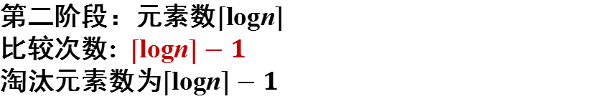
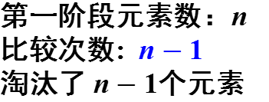


时间复杂度分析（续）
第一阶段元素数：n
比较次数: n $−$1
淘汰了 n $−$1个元素
第二阶段：元素数$\left\lceil \text{log}\text{n}\right\rceil$
比较次数: $\left\lceil \text{log}\text{n}\right\rceil −1$
淘汰元素数为$\left\lceil \text{log}\text{n}\right\rceil −1$
时间复杂度是
W(n) = n $−$1 + $\left\lceil \text{log}\text{n}\right\rceil$ $−$1
= n + $\left\lceil \text{log}\text{n}\right\rceil$ $−2$

Slide 23
小结
求第二大算法
• 调用2次找最大：2n-3
• 锦标赛算法： n + $\left\lceil \text{log}\text{n}\right\rceil$-2
主要的技术：用空间换时间

Slide 24
一般选择问题
的算法设计

Slide 25

一般性选择问题
问题：选第 k 小.
输入：数组 S, S 的长度 n, 正整数 k, $1≤k≤n$.
输出：第 k 小的数
实例 1
S={ 3, 4, 8, 2, 5, 9, 18 }，k = 4，解: 5
实例 2
统计数据的集合S，|S|=n，
选中位数，$k=\left\lceil \text{n}\text{/}\text{2}\right\rceil$

Slide 26
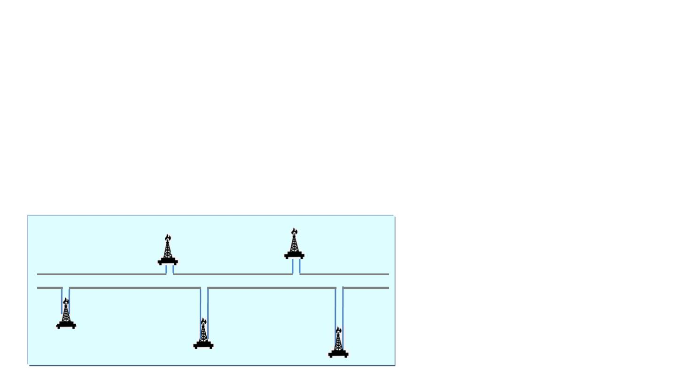
一个应用：管道位置
问题：某区域有n口油井，需要修建输油管道.根据设计要求，水平方向有一条主管道，每口油井修一条垂直方向的支管道通向主管道.如何选择主管道的位置，以使得支管道长度的总和最小？

Slide 27
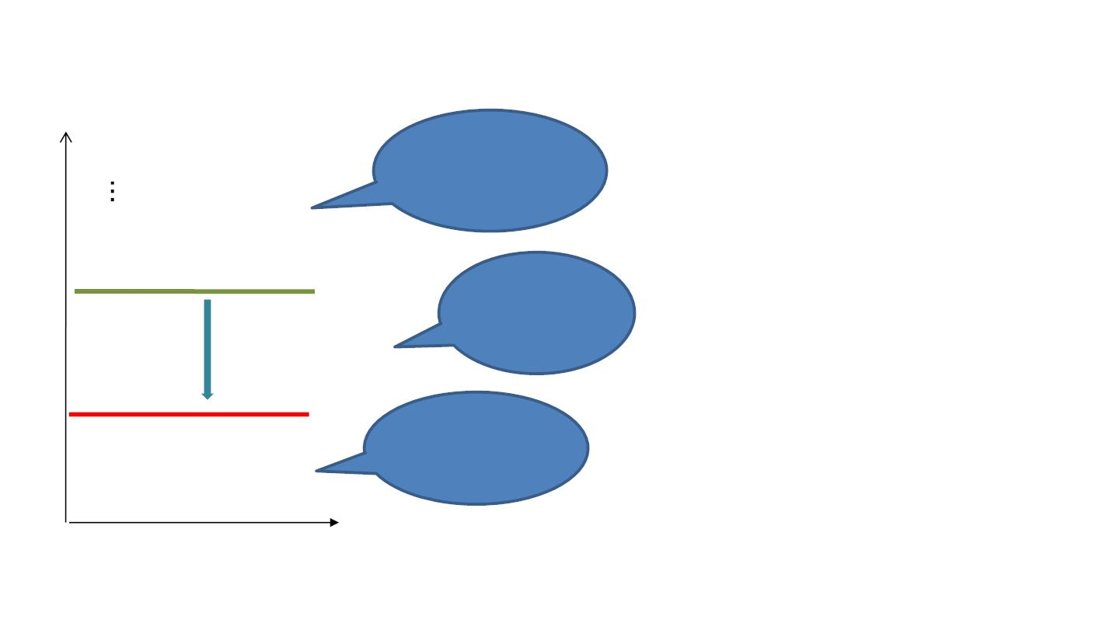
最优解: y 坐标的中位数
y_{n}
每条管线增
加Δ长度
每条管线
增加或减
少至多Δ 
y_{n/2+1}
y
y_{n/2}
下移 
k个油井
每条管线
减少Δ长度
y₂
y₁
下移后支管线总长度增加

Slide 28
简单的算法
算法一：
调用 k 次选最小算法
时间复杂度为 O (k n)
算法二：
先排序，然后输出第 k 小的数
时间复杂度为 O(n logn)

Slide 29
分治算法
假设元素彼此不等，设计思想：
1. 用某个元素 m* 作为标准将 S 划分 S₁ 与 S₂, 其中 S₁ 的元素小于 m*, S₂ 的元素大于等于 m*.
2. 如果 k < |S₁|，则在 S₁ 中找第 k 小.
如果 k = |S₁|+1，则 m* 是第 k 小
如果 k > |S₁|+1，则在 S₂ 中找第 k- |S₁|-1 小
算法效率取决于子问题规模，
如何通过m*控制子问题规模？

Slide 30
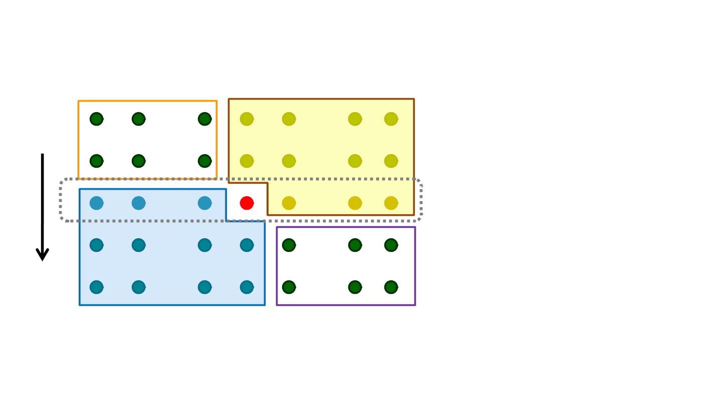
m*的选择与划分过程
...
n/5
分组 1 2
A
B
大
M
m*
C
D
小
A: 数需要与m*比大小，B：数大于m*
C: 数小于m*, D:数需要与m*比大小

Slide 31
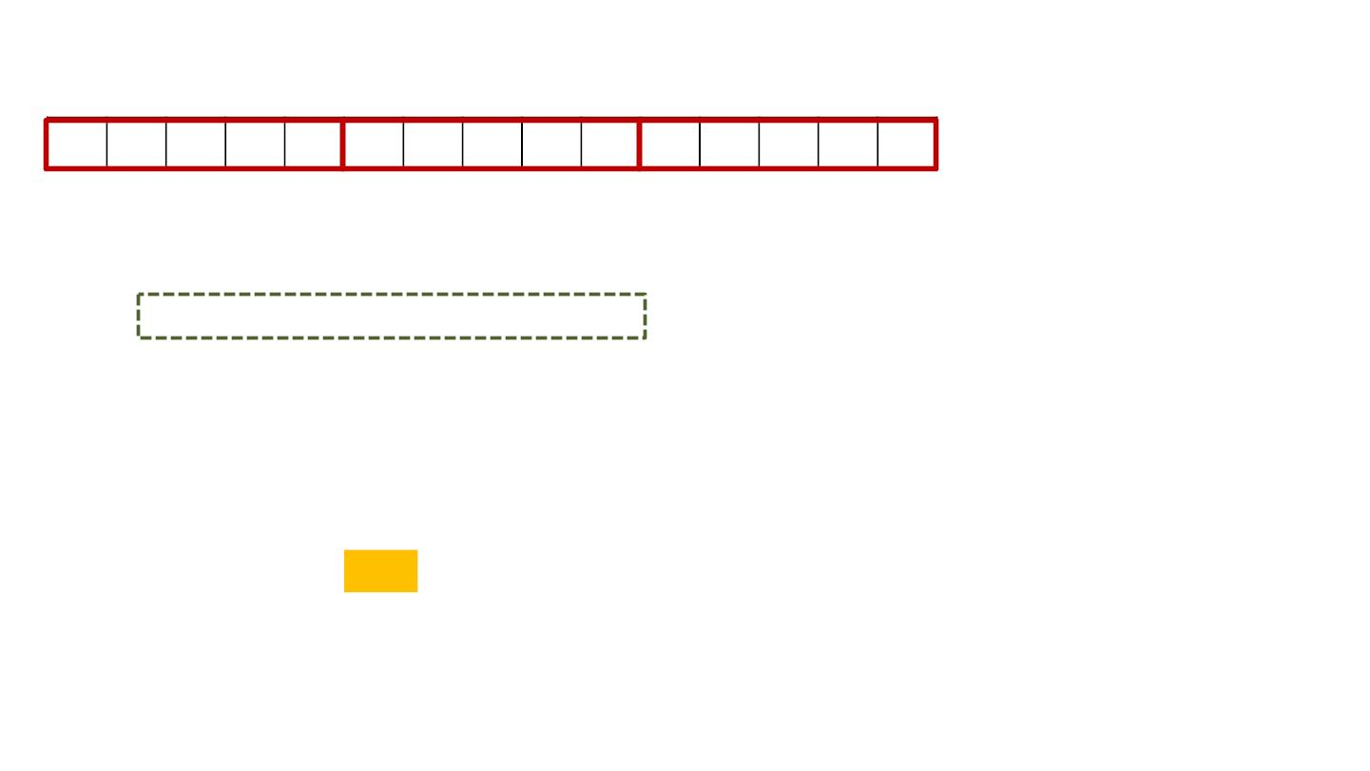
实例：n=15, k=6
8 2 3 5 7 13 10 4 12 15 6 11 14 1 9
8
7
5
3
2
15
13
12
10
4
14
11
9
6
1
M
m* = 9
8
7
5
3
2
14
11
9
6
1
15
13
12
10
4
A
C
B
D
8, 7, 10, 4 需要与9比较

Slide 32
归约为子问题
8
7
5
3
2
14
11
9
6
1
15
13
12
10
4
S₁
S₂
子问题1
14 11 15 13 12 10
子问题2
8 7 5 3 2 6 1 4
子问题规模=8，k=6

Slide 33

伪码
算法 Select(S, k)
输入：数组 S，正整数 k ，
输出：S 中的第 k 小元素
1．将S分5个一组, 共n_{M}= $\left\lceil \text{n}\text{/}\text{5}\right\rceil$组
2．每组排序,中位数放到集合 M
3．m* Select(M, $\left\lceil \text{|}\text{M}\text{|/}\text{2}\right\rceil$) //S分A,B,C,D
4．A, D元素小于m*放 S₁, 大于m*放 S₂
5．S₁ S₁ U C; S₂ S₂ U B 划分
6．if k = | S₁ | + 1 then 输出 m*
7．else if k $≤$ |S₁ |
8． then Select (S₁, k)
9. else Select (S₂, k－|S₁|－1)

Slide 34
小结
选第 k 小的算法：
分治策略
确定m*
用m*划分数组归约为子问题
递归实现

Slide 35
选择问题的
算法分析

Slide 36
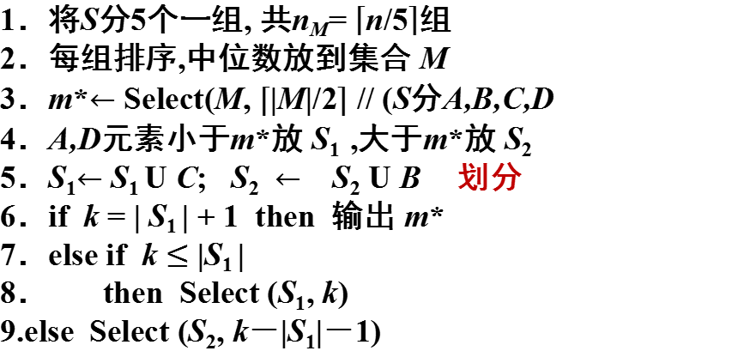
伪码
算法 Select(S, k)
输入：数组 S，正整数 k ，
输出：S 中的第 k 小元素
1．将S分5个一组, 共n_{M}= $\left\lceil \text{n}\text{/}\text{5}\right\rceil$组
2．每组排序,中位数放到集合 M
3．m*$←$Select(M, $\left\lceil \text{|}\text{M}\text{|/}\text{2}\right\rceil$) //S分A,B,C,D
4．A,D元素小于m*放 S₁ ,大于m*放 S₂
5．S₁$←$S₁ U C; S₂ $←$S₂ U B 划分
6．if k = | S₁ | + 1 then 输出 m*
7．else if k $≤$ |S₁ |
8． then Select (S₁, k)
9.else Select (S₂, k－|S₁|－1)

Slide 37
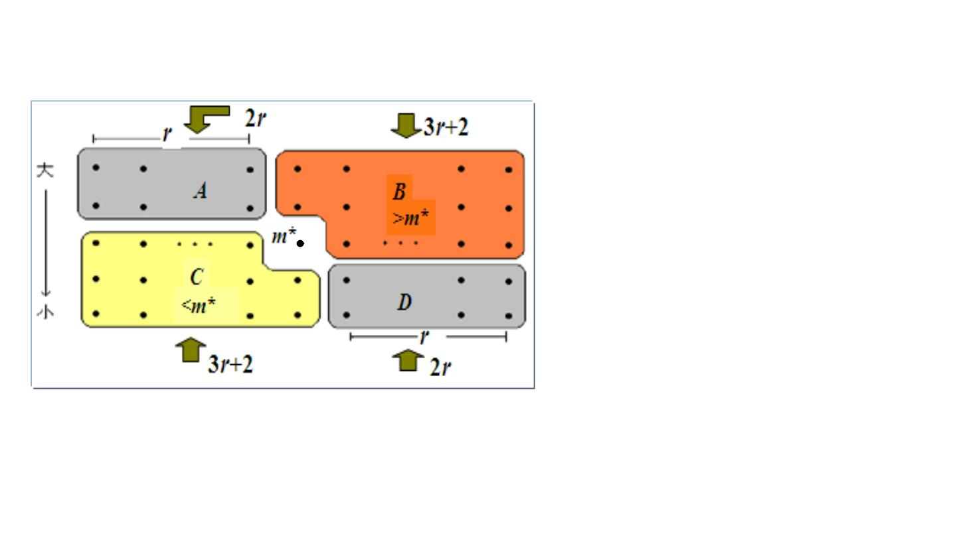
用m*划分
n = 5(2r +1), |A| = |D| = 2r
子问题规模至多： 2r+2r+3r+2 = 7r+2
3

Slide 38
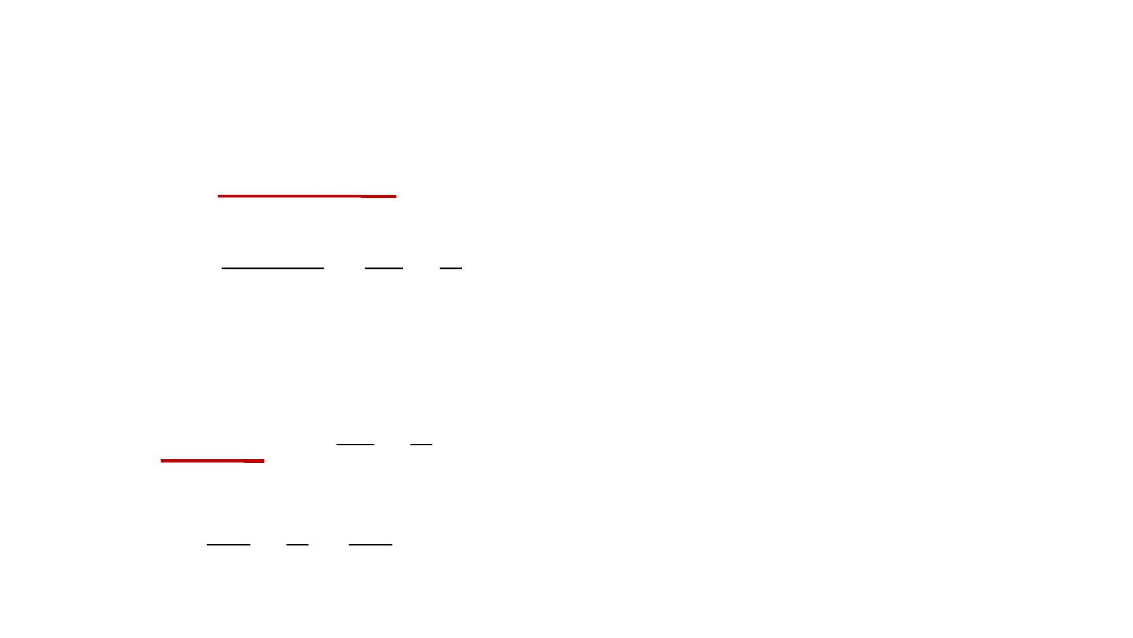
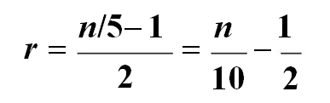
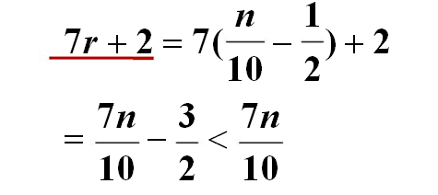
子问题规模估计
不妨设 n = 5(2r +1)，|A|=|D|=2r,
划分后子问题规模至多为

Slide 39
时间复杂度递推方程
算法工作量 W(n)
行2: O(n) //每5个数找中位数,构成M
行3: W(n/5) // M 中找中位数 m*
行4: O(n) // 用m*划分集合 S
行8-9：W(7n/10) //递归
W(n) = W(n/5) + W(7n/10) + O(n)

Slide 40
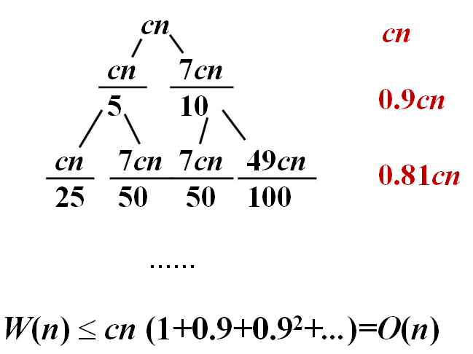
递归树
W(n)=W(n/5)+W(7n/10)+cn

Slide 41

讨论
分组时为什么5个元素一组？
3个一组或 7个一组行不行？
分析：递归调用
1. 求 m* 的工作量与 |M| = n/t 相关，t 为每组元素数. t 大, |M| 小
2. 归约后子问题大小与分组元素数 t 有关. t 大，子问题规模大

Slide 42
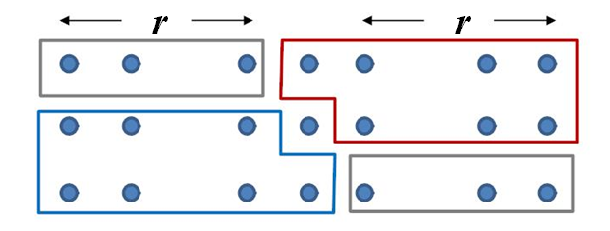
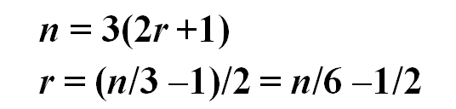

3分组时的子问题规模
假设 t = 3, 3个一组
r
r
子问题规模最多为

Slide 43
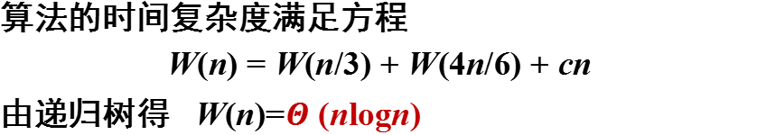
算法的时间复杂度
算法的时间复杂度满足方程
W(n) = W(n/3) + W(4n/6) + cn
由递归树得 W(n)=$Θ$ (nlogn)
关键：
|M|与归约后子问题规模之和小于n，递归树每行的工作量构成公比小于1的等比级数，算法复杂度才是O(n).

Slide 44
小结
选第 k 小算法的时间分析
•递推方程
•分组时每组元素数的多少对时间复杂度的影响

Slide 45
卷积及其应用

Slide 46
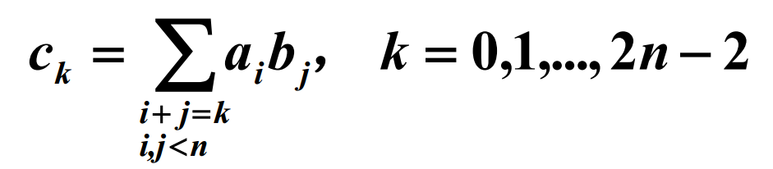
向量计算
给定向量
a = (a₀, a₁, …, a_{n-1})
b = (b₀, b₁, …, b_{n-1})
向量和 a+b = (a₀+b₀, a₁+b₁, …, a_{n-1}+b_{n-1})
内积 a⋅b = a₀b₀ + a₁b₁ + … + a_{n-1}b_{n-1}
卷积 a∗b = (c₀, c₁, …, c_{2n-2})，其中

Slide 47
卷积的含义
下述矩阵每个斜线的项之和恰好是卷积中的各个分量. . .
b₀ b₁
_{c}
^{b}n-2 ^{b}n-1
a b a b
c
c
0
1
. . .
. . .
n-1
a₀ a₀b₀ a b
0 1
0 n-2 0 n-1
a₁
a₁b₀
a₁b₁
ª1^{b}n-2
ª1^{b}n-1
.
.
.
.
.
.
.
.
.
.
.
.
.
. .
. . .
ªn-2 ªn-2^{b}0
ªn-1 ªn-1^{b}0
ªn-2^{b}1
ªn-1^{b}1
ªn-2^{b}n-2
ªn-2^{b}n-1
. . .
ªn-1^{b}n-2 ªn-1^{b}n-1
^{c}2n-3
^{c}2n-2

Slide 48
计算实例
向量 a = (1, 2, 4, 3), b = (4, 2, 8, 0)
则 a+b = (5, 4, 12, 3)
a⋅b = (4, 4, 32, 0)
a∗b = (4, 10, 28, 36, 38, 24, 0)
ab₀ a₀b 1 × 4
a₁b 2 × 4
a₂b 4 × 4
a₃b 3 × 4
ab₁ ab₂ ab₃
1 × 2 1 × 8 1 × 0
2 × 2 2 × 8 2 × 0
4 × 2 4 × 8 4 × 0
3 × 2 3 × 8 3 × 0
c₂ = 4×4 + 2×2 +1×8 = 28

Slide 49


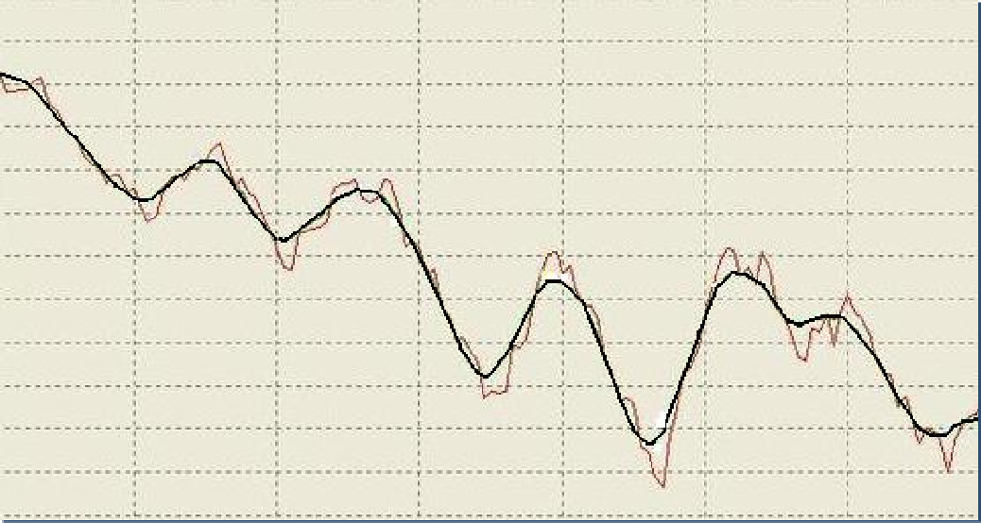
卷积应用：信号平滑处理
由于噪音干扰，对信号需要平滑处理

Slide 50
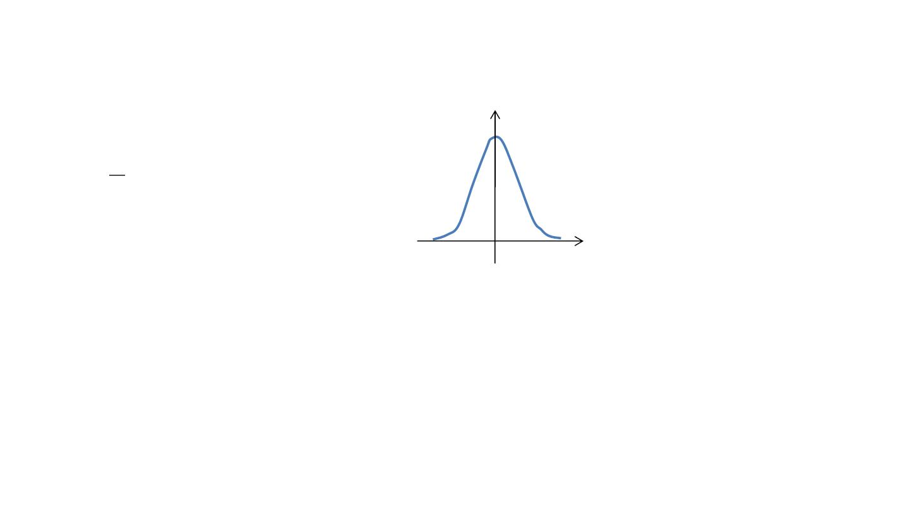
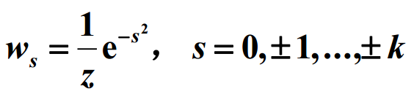

高斯滤波的权值函数
高斯滤波的权值函数为
其中 z 用于归一化处理，使所有的权值之和为1.
处理结果

Slide 51
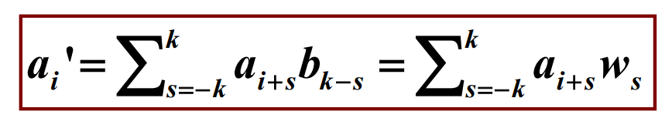
平滑处理
信号向量： a=(a₀, a₁, … , a_{m−1})
b=(b_{2k},b_{2k−1},…,b₀) =(w_{-k} , ... , w_{k})
把向量b看作2k+1长度窗口在a上移动计算a∗b,
得到(a₀′, a₁′,…,a_{m-1}′). 有少数项有误差.

Slide 52
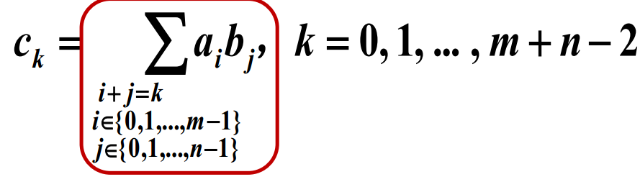
卷积与多项式乘法
多项式乘法：C(x) = A(x) B(x)
A(x) = a₀ + a₁x + a₂x² + … + a_{m−1}x^{m−1}
B(x) = b₀ + b₁x + b₂x² + … + b_{n−1}x^{n−1}
C(x) = a₀b₀ + (a₀b₁+a₁b₀) x + … + a_{m−1}b_{n−1} x^{m+n−2}
C(x) = C₀ + C₁x + … + C_{m+n−2}x^{m+n−2}
其中 x^{k} 的系数

Slide 53
小结
卷积的定义
卷积的应用——信号平滑处理
卷积与多项式乘法的关系

Slide 54
卷积计算

Slide 55
卷积计算：蛮力算法
向量$a=\left(a_{0},a_{1},⋯,a_{n−1}\right)$和$b=\left(b_{0},b_{1},⋯,b_{n−1}\right)$
$A(x)=a_{0}$+$a_{1}x+a_{2}x^{2}+⋯+a_{n−1}x^{n−1}$
$B(x)=b_{0}$+$b_{1}x+b_{2}x^{2}+⋯+b_{n−1}x^{n−1}$
$$C(x)= A(x)B(x)$$
$={a_{0}b}_{0}+\left({a_{0}b}_{1}+{a_{1}b}_{0}\right)x+⋯+{a_{n−1}b}_{n−1}x^{2n−2}$
$C(x)$的系数向量就是$a∗b$.
卷积$a∗b$计算等价于多项式相乘
蛮力算法的时间：O(n²)

Slide 56
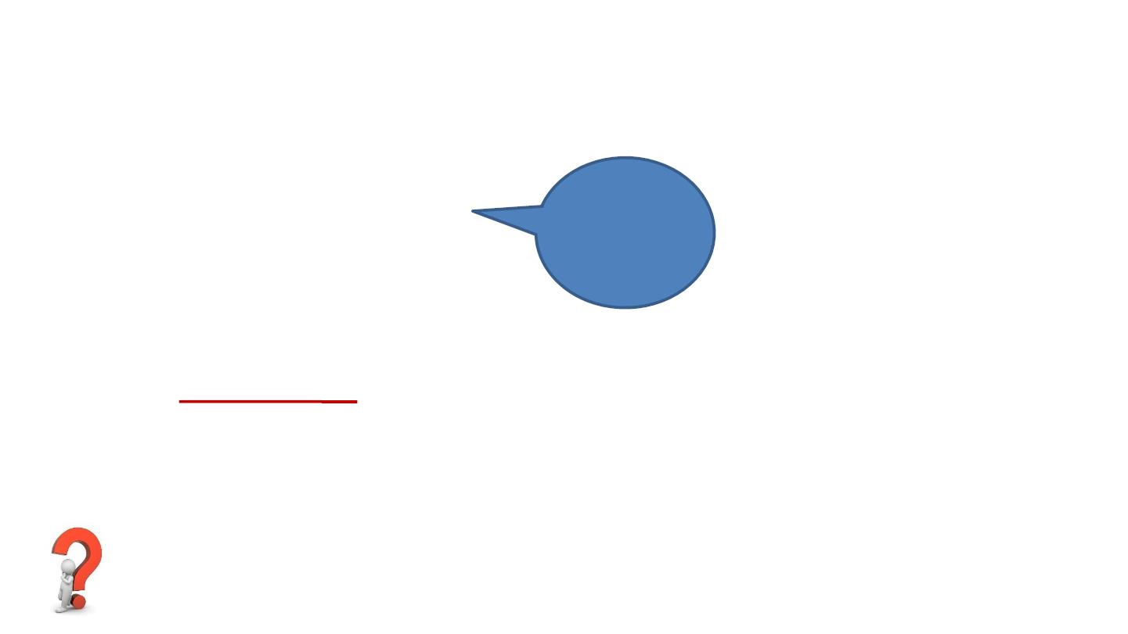
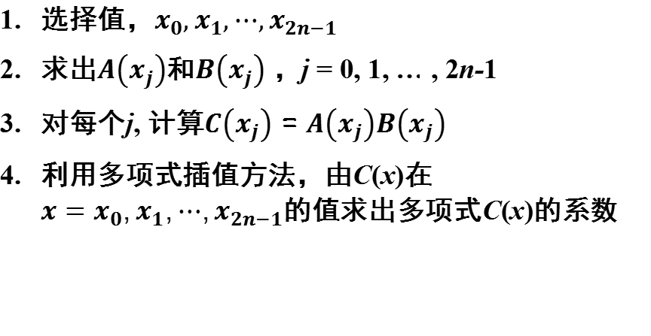
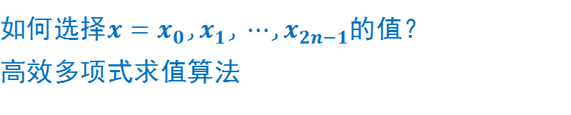
卷积计算：傅立叶变换算法
选择值，$x_{0},x_{1},⋯,x_{2n−1}$
求出$A\left(x_{j}\right)$和$B\left(x_{j}\right)$ ，j = 0, 1, … , 2n-1
对每个j, 计算$C\left(x_{j}\right)=A\left(x_{j}\right)B\left(x_{j}\right)$
利用多项式插值方法，由C(x)在${x=x}_{0},x_{1},⋯,x_{2n−1}$的值求出多项式C(x)的系数
如何选择${x=x}_{0},x_{1}, ⋯,x_{2n−1}$的值？
高效多项式求值算法

Slide 57
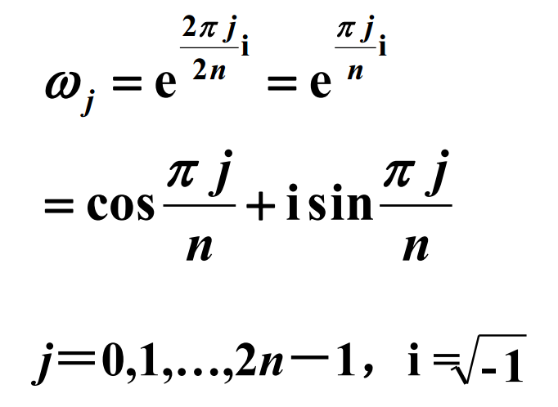
2n个数的选择:1的2n次根

Slide 58
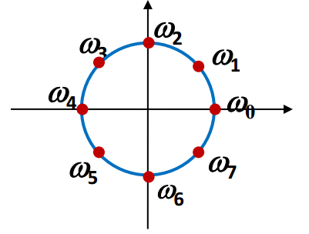
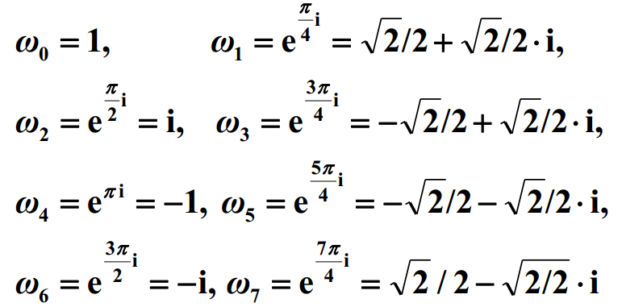
n=4 的实例

Slide 59


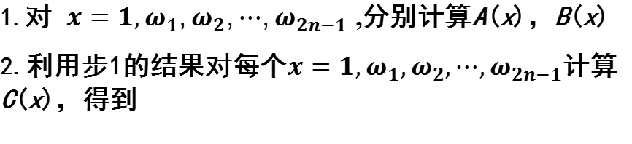
傅立叶变换算法
1.对 $x=1,ω_{1},ω_{2},⋯,ω_{2n−1}$,分别计算A(x)，B(x)
2.利用步1的结果对每个$x=1,ω_{1},ω_{2},⋯,ω_{2n−1}$计算C(x)，得到
3.构造多项式
4.对$x=1,ω_{1},ω_{2},⋯,ω_{2n−1}$,计算D(x),

Slide 60
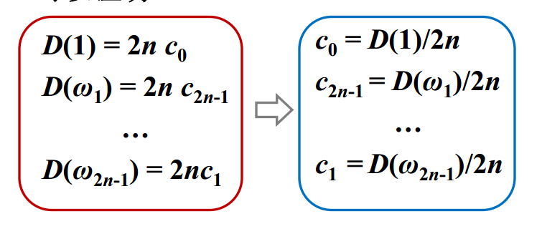
傅立叶变换算法（续）
可以证明：
知道了D(x)的值，就能求C(x)的系数

Slide 61
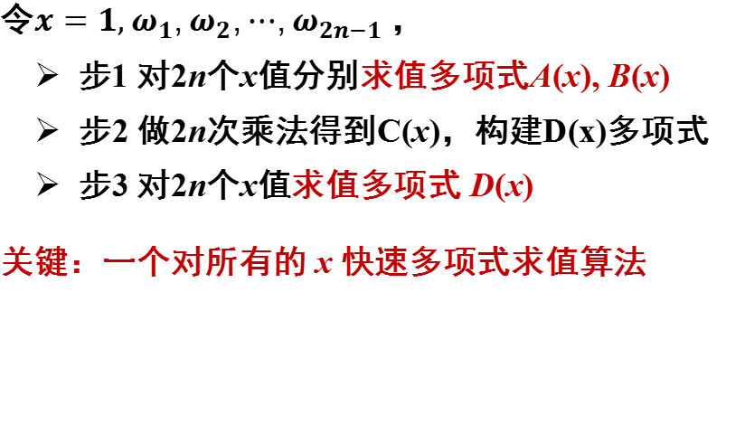
算法的关键
令$x=1,ω_{1},ω_{2},⋯,ω_{2n−1}$，
步1 对2n个x值分别求值多项式A(x), B(x)
步2 做2n次乘法得到C(x)，构建D(x)多项式
步3 对2n个x值求值多项式 D(x)
关键：一个对所有的 x 快速多项式求值算法

Slide 62
小结
卷积计算
蛮力算法O(n²)
快速傅立叶变换FFT算法
确定x的取值：1 的 2n 次根
关键步骤：多项式对x求值
如何设计多项式求值的快速算法？

Slide 63
快速傅立叶变换: FFT算法

Slide 64
多项式求值算法:蛮力算法
给定多项式：
A(x)=a₀+a₁x+…+a_{n-1}x^{n-1}
设 x 为1 的 2n 次方根，对所有的 x计算 A(x) 的值.
算法1：对每个 x 做下述运算：
依次计算每个项 a_{i} x^{i}，i =1, ... , n-1
对 a_{i} x^{i} (i=0,1,...,n-1)求和.
蛮力算法的时间复杂度
T₁(n) = O(n³)

Slide 65
改进的求值算法
算法2：依次对 每个 x 做下述计算
A₁(x)=a_{n−1}
A₂(x) =a_{n−2}+xA₁(x) = a_{n−2}+a_{n-1}x
A₃(x) =a_{n−3}+xA₂(x) = a_{n-3}+a_{n−2} x+a_{n-1}x²
…
A_{n}(x) =a₀+ x A_{n−1}(x) = A(x)
时间复杂度
T₂(n) = O(n²)

Slide 66
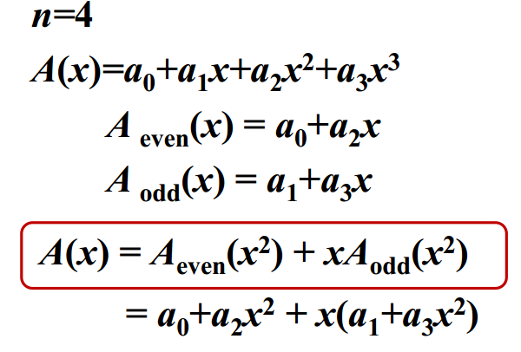
偶系数与奇系数多项式

Slide 67
分治多项式求值算法
一般公式（n为偶数）
A(x)= a₀+a₁x+a₂x²+…+a_{n−1}x^{n−1}
A _{even}(x)=a₀+a₂x+a₄x²+…+a_{n−2}x^{(n−2)/2}
A _{odd}(x)=a₁+a₃x+a₅x²+…+a_{n−1} x^{(n−2)/2}
A(x) = A_{even}(x²) + xA_{odd}(x²)
1. x² 也是1 的 2n 次根
2. 偶次数与奇次数多项式计算作为 n/2规模的子问题，然后利用子问题的解 A_{even}(x²) 与 A_{odd}(x²) 得到 A(x)

Slide 68
分治求值算法设计
算法 3：
计算 1 的所有的 2n 次根
1, ω₁, ω₂ , … , ω_{2n-1}
分别计算A_{even}(x²)与A_{odd} (x²)
利用步2 的结果计算 A(x)
A(x) = A_{even}(x²) + x A_{odd}(x²)
注意：x²不需要重新计算，所有根在单位圆间隔分布，隔一取一即可.

Slide 69
分治求值算法分析
T(n) = T₁(n) + f(n)
f(n)=O(n) 是步 1 计算2n次根的时间
递归过程 T₁(n) = 2T₁(n/2) + g(n)
T₁(1) = O(1)，
g(n) = O(n) 是对所有2n次根在步3组合解的时间
T₁(n)=O(nlogn)
T(n)=O(nlogn)+O(n)=O(nlogn)

Slide 70
FFT算法伪码
1. 求值A(ω_{j})和B(ω_{j})，j =0,1,…,2n−1
2. 计算 C(ω_{j})，j =0, 1, … , 2n−1
3. 构造多项式
D(x)=C(ω₀)+C(ω₁)x+…+C(ω_{2n−1})x^{2n−1}
4. 计算所有的 D(ω_{j})，j =0,1,…,2n−1
5. 利用下式计算C(x)的系数 c_{j}，D(ω_{j}) = 2nc_{2n−j}
j = 0, 1, … , 2n−1

Slide 71
FFT算法分析
步1: 求值 A(ω_{j}) 和 B(ω_{j}) O (nlogn)
步2: 计算所有的 C(ω_{j}) O (n)
步3:构造多项式
步4: 计算所有的 D(ω_{j}) O (nlogn)
步5: 计算所有的 c_{j} O (n)
算法时间为 O (nlogn)

Slide 72
小结
多项式求值算法
蛮力算法：O(n³)
改进的求值算法：O(n²)
FFT算法：O(nlogn)
FFT算法的设计与分析

Slide 73
平面点集的凸包

Slide 74
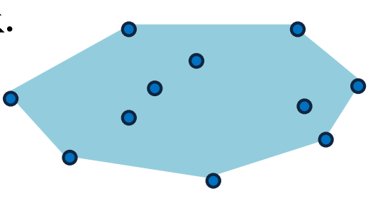
平面点集的凸包
问题（平面点集的凸包）
给定大量离散点的集合Q，求一个最小的凸多边形，使得Q中的点在该多边形内或者边上.
应用背景
图形处理中用于形状识别：字形识别、碰撞检测等

Slide 75
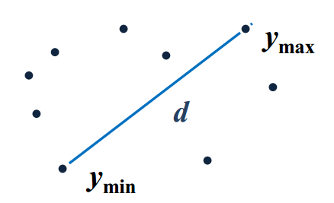

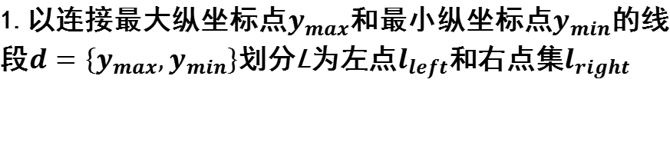
分治算法
1.以连接最大纵坐标点$y_{max}$和最小纵坐标点$y_{min}$的线段$d=\left\{{y_{max},y}_{min}\right\}$划分L为左点$l_{left}$和右点集$l_{right}$

Slide 76
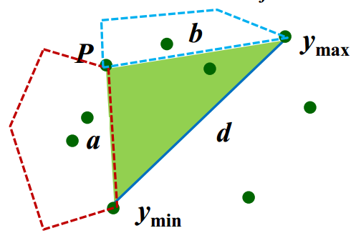
Deal (L_{left})
考虑 L_{left} ：确定距d 最远的点P
在三角形内的点，删除;
a 外的点与 a 构成 L_{left}的子问题;
b 外的点与 b 构成 L_{left}的子问题.

Slide 77
伪码
Deal(L_{left})
1. 以 d 和距离 d 最远点 P 构成三角形，P 加入凸包，另外两条边分别记作 a 和 b
2. 检查 L_{left} 中其他点是否在三角形内；在则从 L中删除；否则根据在 a 或 b 边的外侧划分在两个子问题中
3. Deal (a)
4. Deal (b)

Slide 78
算法分析
初始用d 划分 O(n)
Deal 递归调用 W(n)
找凸包顶点 P O(n)
根据点的位置划分子问题 O(n)
W(n) = W(n-2) + O(n)
W(3) = O(1)
最坏情况为O(n²)
T(n) = O(n) + W(n) = O(n²)
Graham扫描算法 O (nlogn)

Slide 79
小结：分治算法设计
将原问题归约为子问题
直接划分注意尽量均衡
通过计算归约为特殊的子问题
子问题与原问题具有相同的性质
子问题之间独立计算
算法实现：
递归或迭代实现
注意递归执行的边界

Slide 80
小结：分治算法的分析及改进
时间复杂度分析
给出关于时间复杂度函数的
递推方程和初值
求解方程
提高效率的途径
减少子问题个数
预处理

Slide 81
重要的分治算法
检索算法：二分检索
排序算法：快速排序、二分归并排序
选择算法
快速傅立叶变换 FFT 算法
平面点集的凸包

